Slide 1
TECNOLOGÍA INDUSTRIAL II
BLOQUE II: PRINCIPIOS DE MÁQUINAS
TEMA 9:
MÁQUINA FRIGORÍFICA Y BOMBA DE CALOR
Daniel Gallardo García

Slide 2
ÍNDICE
CLASIFICACIÓN DE MÁQUINAS TÉRMICAS
MÁQUINA FRIGORÍFICA Y BOMBA DE CALOR
EFICIENCIA DE UNA MÁQUINA FRIGORÍFICA
EFICIENCIA DE UNA BOMBA DE CALOR
FUNCIONAMIENTO DE UNA MÁQUINA FRIGORÍFICA
FUNCIONAMIENTO DE UNA BOMBA DE CALOR

Slide 3
1. CLASIFICACIÓN
Hay muchos tipos de máquinas térmicas, pero una clasificación de las principales máquinas podría ser el siguiente:
Generadoras de energía mecánica | De combustión externa | Alternativas | Máquina de vapor
 |  | Rotativas | Turbina de vapor Turbina de gas de circuito cerrado
 | De combustión interna | Alternativas | Motor Otto Motor Diesel
 |  | Rotativas | Turbina de gas de circuito abierto Motor Wankel
Consumidoras de energía mecánica | Máquinas frigoríficas |  | de compresión de absorción
 | Bomba de calor

Slide 4
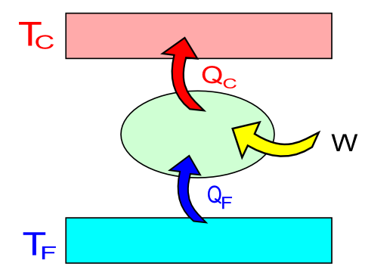
2. MÁQUINA FRIGORÍFICA Y BOMBA DE CALOR
Una máquina es un motor térmico funcionando a la inversa: el fluido toma calor del foco frío y lo cede al foco caliente, consumiendo un trabajo.
En las máquinas frigoríficas,
en el ciclo termodinámico se
cumplirá:
Q_{C} = W + Q_{F}

Slide 5
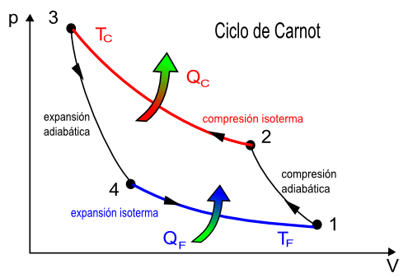
La máquina frigorífica ideal será aquella en la cual el fluido realice el Ciclo de Carnot en sentido inverso:

Slide 6
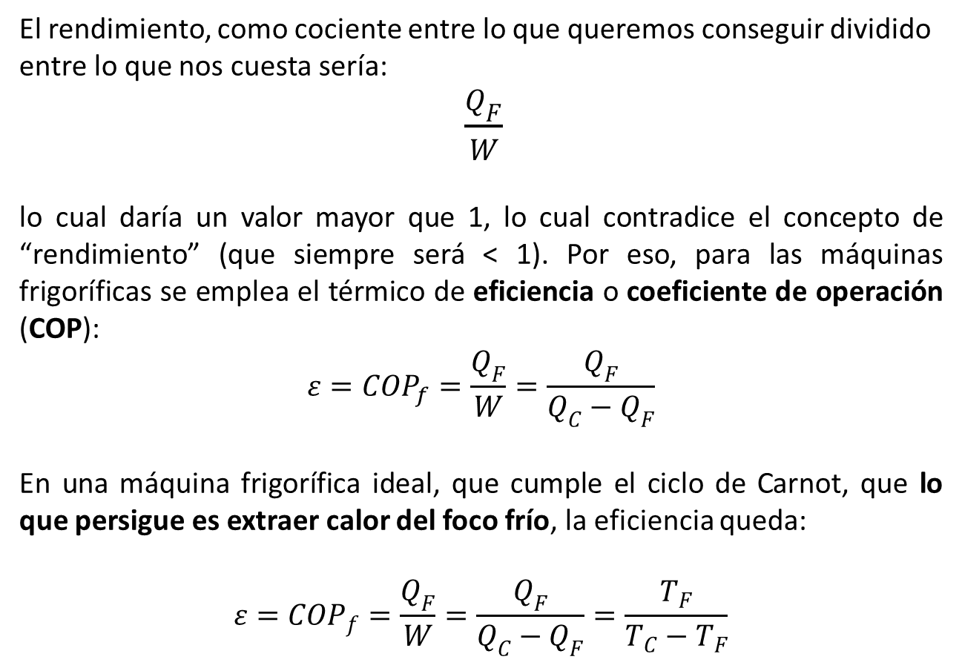
3. EFICIENCIA DE UNA MÁQUINA FRIGORÍFICA
El rendimiento, como cociente entre lo que queremos conseguir dividido entre lo que nos cuesta sería:
$\frac{Q_{F}}{W}$
lo cual daría un valor mayor que 1, lo cual contradice el concepto de “rendimiento” (que siempre será < 1). Por eso, para las máquinas frigoríficas se emplea el térmico de eficiencia o coeficiente de operación (COP):
$${ε=COP}_{f}=\frac{Q_{F}}{W}=\frac{Q_{F}}{Q_{C}−Q_{F}}$$
En una máquina frigorífica ideal, que cumple el ciclo de Carnot, que lo que persigue es extraer calor del foco frío, la eficiencia queda:
$${ε=COP}_{f}=\frac{Q_{F}}{W}=\frac{Q_{F}}{Q_{C}−Q_{F}}=\frac{T_{F}}{T_{C}−T_{F}}$$

Slide 7
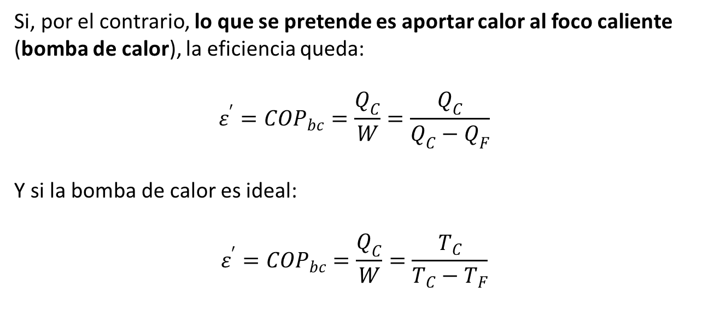
4. EFICIENCIA DE UNA BOMBA DE CALOR
Si, por el contrario, lo que se pretende es aportar calor al foco caliente (bomba de calor), la eficiencia queda:
$${ε^{′}=COP}_{bc}=\frac{Q_{C}}{W}=\frac{Q_{C}}{Q_{C}−Q_{F}}$$
Y si la bomba de calor es ideal:
$${ε^{′}=COP}_{bc}=\frac{Q_{C}}{W}=\frac{T_{C}}{T_{C}−T_{F}}$$

Slide 8
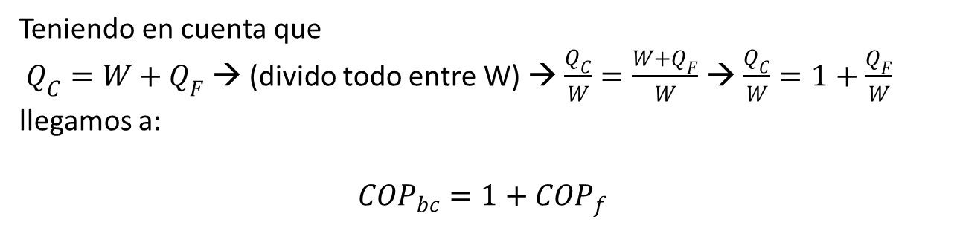
Teniendo en cuenta que
$Q_{C}=W+Q_{F}$ → (divido todo entre W) → $\frac{Q_{C}}{W}=\frac{W+Q_{F}}{W}$ → $\frac{Q_{C}}{W}=1+\frac{Q_{F}}{W}$ llegamos a:
$${COP}_{bc}=1+{COP}_{f}$$

Slide 9
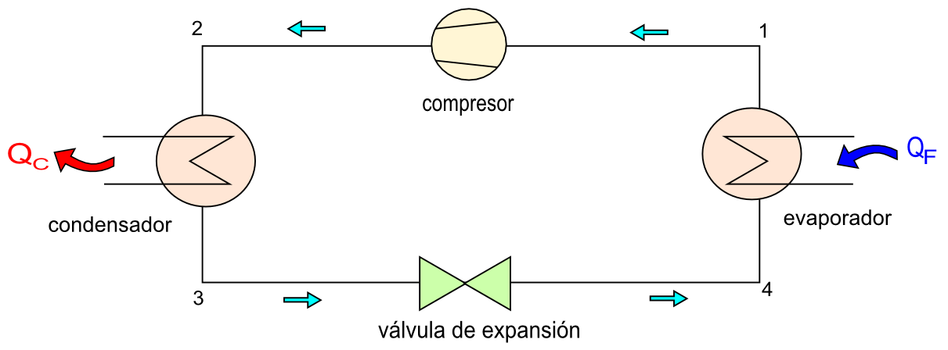
5. FUNCIONAMIENTO DE UNA MÁQUINA FRIGORÍFICA
Los componentes de una máquina frigorífica con: un compresor, un condensador, una válvula de expansión y un evaporador. El fluido frigorígeno, o fluido refrigerante, en una máquina frigorífica, sufre los siguientes cambios de estado:

Slide 10
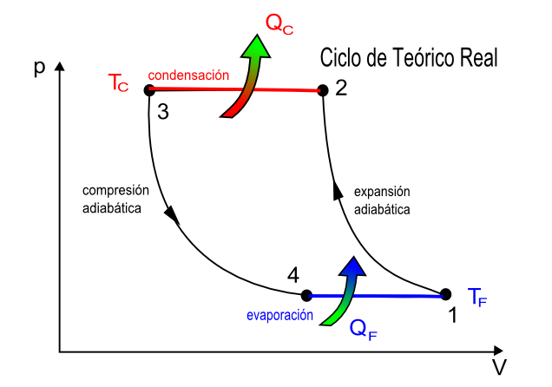
El compresor toma el refrigerante en un estado de vapor a baja presión y baja temperatura, y lo comprime, pasando a alta presión y alta temperatura (compresión adiabática. En estas condiciones, el fluido entra en un condensador, donde se produce el cambio de estado: de Gas a Líquido, cediendo calor al exterior (por eso la isoterma, también es una isobárica).
Posteriormente, a través de la válvula de expansión, el fluido disminuye su presión y temperatura. En estas condiciones, el fluido entra en un evaporador, donde se produce el cambio de estado: de Líquido a Gas, absorbiendo calor del exterior (cámara a refrigerar), (por eso la isoterma también es una isobárica).

Slide 11
6. FUNCIONAMIENTO DE UNA BOMBA DE CALOR
A diferencia de la máquina frigorífica, su objetivo es calentar un recinto. Por lo tanto, los elementos que conforman la bomba de calor, así como su ciclo de trabajo, son exactamente los mismos que en la máquina frigorífica.
Bomba de Calor Reversible
Los elementos y el funcionamiento de una bomba de calor son los mismos que los de una máquina frigorífica. Así pues, una máquina determinada puede emplearse para refrigerar un recinto (funcionando como máquina frigorífica) o bien para calentar otro (funcionando como bomba de calor). Una bomba de calor reversible es aquella que puede funcionar de ambas maneras (como por ejemplo las máquinas de aire acondicionado) sin necesidad de invertir físicamente la disposición del equipo.

Slide 12
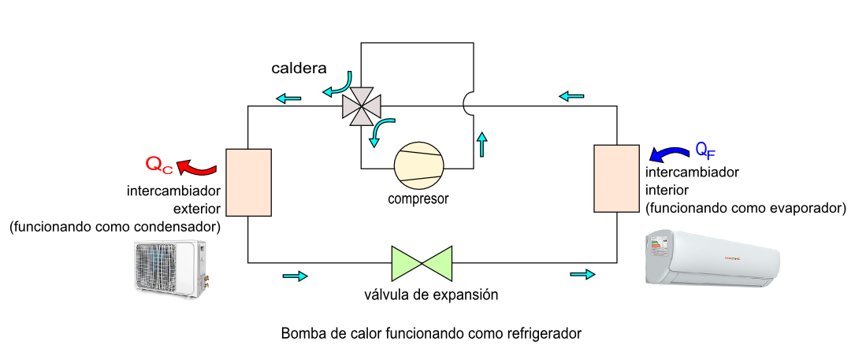
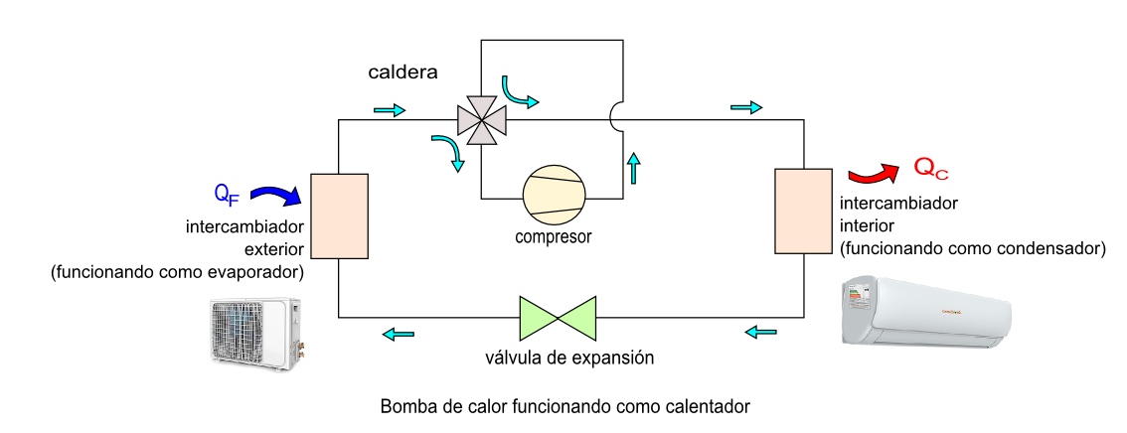

Slide 13
Es decir: cuando se desee, el fluido se condensa en el intercambiador situado en el exterior de la vivienda, cediendo calor al exterior y se evapora en el intercambiador del interior de la vivienda, extrayendo calor, refrigerándola.

Slide 14
En caso contrario, el fluido se evapora en el intercambiador situado en el exterior de la vivienda, absorbiendo calor del aire de la calle, y se condensa en el intercambiador situado en el interior de la casa, cediendo calor y calentando la sala.

Slide 15
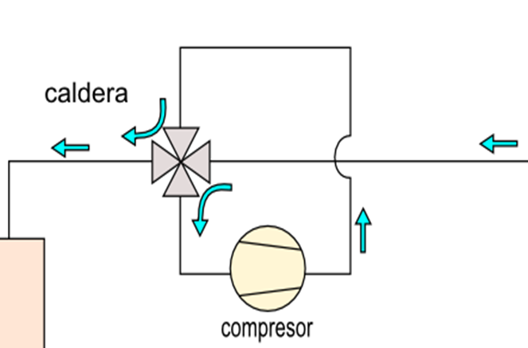
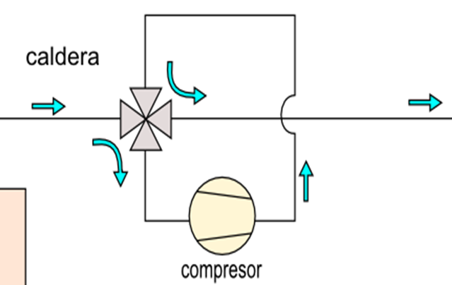
Para poder disponer de este doble funcionamiento en una misma máquina (y sin tener que cambiarla de posición), es necesario disponer de un único camino para el fluido, pero con la posibilidad de hacerlo circular en un sentido o en el contrario. El dispositivo que permite esta inversión de giro es una válvula de cuatro vías y dos posiciones.

